Slide 1
CONTROLE DO METABOLISMO DA GLICOSE

Slide 2
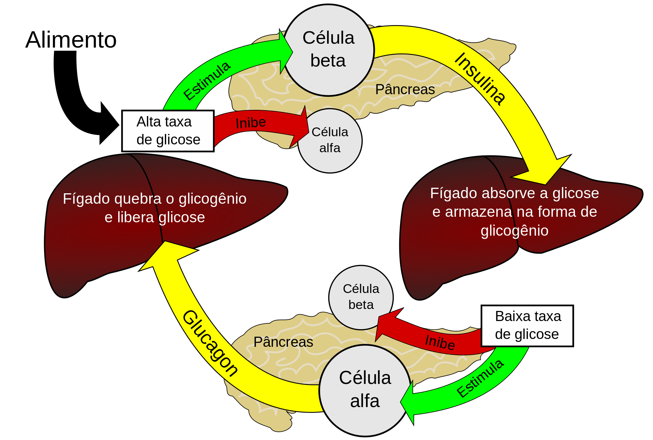

Slide 3
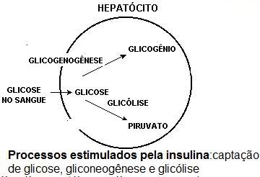

Slide 4
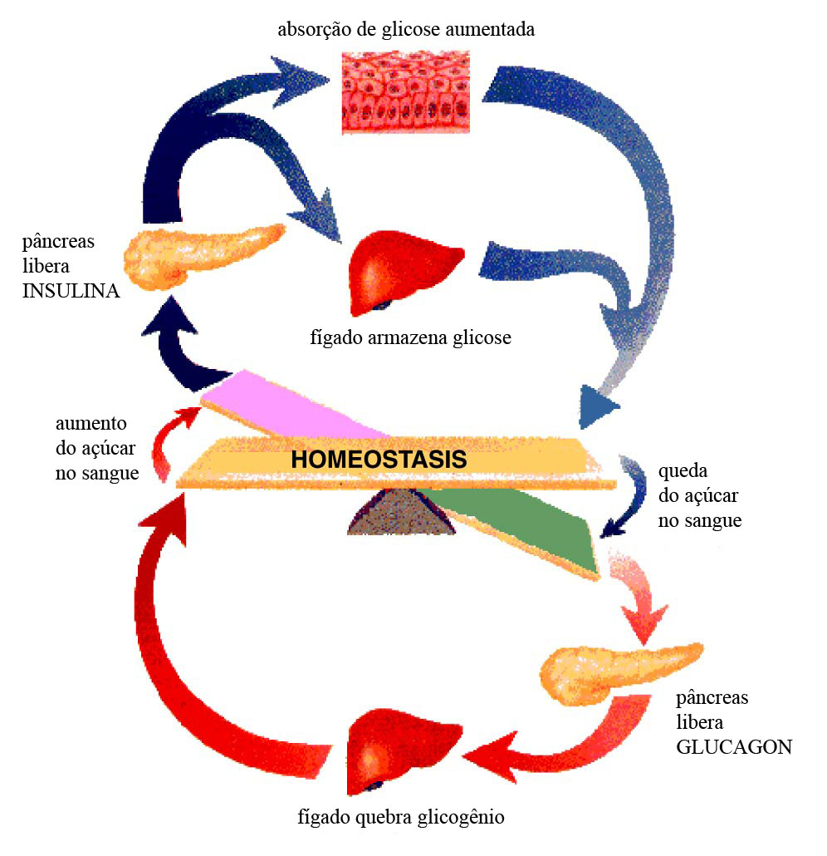

Slide 7
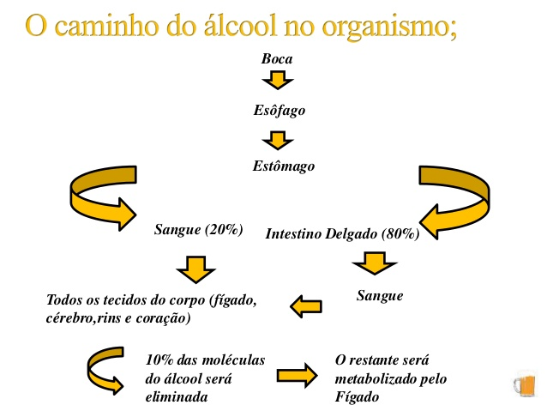

Slide 9
